Slide 1

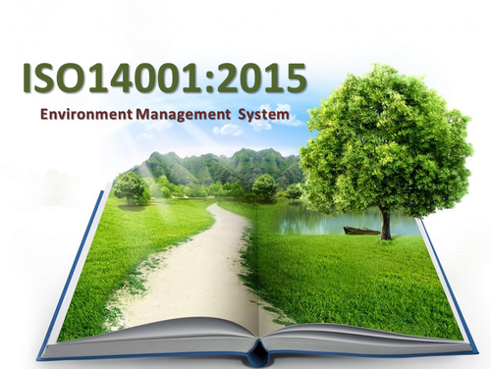

AWARENESS
PELAKSANAAN SISTEM PENGURUSAN ALAM SEKITAR
(ENVIRONMENT MANAGEMENT SYSTEM):
PERALIHAN STANDARD
DARIPADA ISO 14001:2004
KEPADA ISO 14001:2015

Slide 2




TUJUAN TAKLIMAT
Perkongsian berhubung pelaksanaan pengekalan pensijilan Sistem Pengurusan Alam Sekitar di UPM, iaitu:
Pengekalan Pensijilan ISO 14001
Skop dan struktur SPK
Peralihan daripada ISO 14001:2004 kepada ISO 14001:2015; dan
Pelaksanaan Sistem Pengurusan Alam Sekitar di UPM tahun 2018

Slide 3



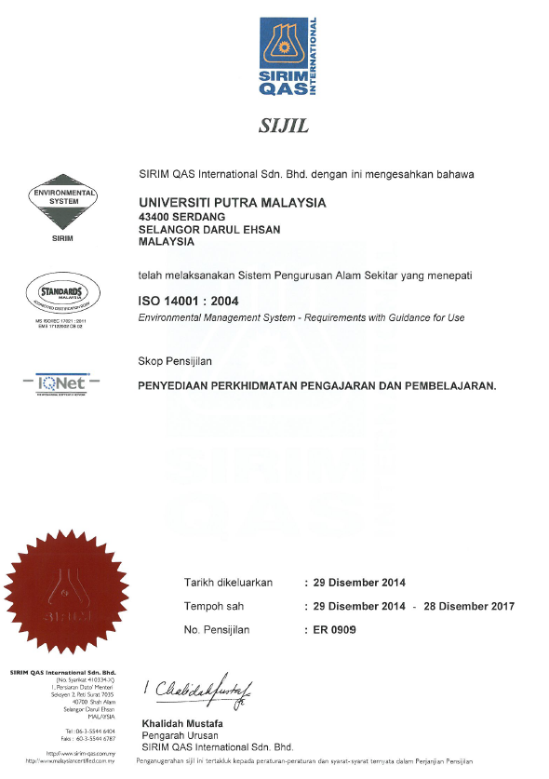


PENSIJILAN ISO 14001
TELAH DIPERSIJILKAN DENGAN PENSIJILAN
(ISO 14001:2004) MULAI TAHUN 2014 HINGGA KINI
No. Pensijilan ER 0909

Slide 4



PENGEKALAN PENSIJILAN ISO 14001 DAN PERALIHAN STANDARD ISO 14001:2015
Tahun 2013
Tahun 2018
Tahun 2014
Tahun 2017
Tahun 2015
Tahun 2016
KUATKUASA DOKUMEN
15/7/2013
Audit Pensijilan Semula
9 -11 Oktober 2017
Peralihan Standard baharu:
MS ISO 14001:2015
Melepasi
AUDIT TAHAP 2 SIRIM
9-13/6/2014
AUDIT DALAMAN
17-20/9/2013
Melepasi Audit
Pemantauan 1
Melepasi Audit Pemantauan 2
MENDAPAT
PENSIJILAN EMS ISO 14001
29/12/2014
PENAMBAHBAIKAN:
Senarai Daftar Aspek Impak
Senarai Daftar Undang-undang Berkaitan & Terpakai di UPM
Senarai Check-point & Komponen Penilaian
Pelaksanaan Kepatuhan EMS
PENAMBAHBAIKAN:
Penyelarasan Daftar Aspek Impak Alam Sekitar berasaskan Daftar Penilaian Risiko UPM
Audit
Pemantauan 1
Melepasi AUDIT
TAHAP 1 SIRIM
25-27/11/2013
ER 0909
3 – 5 SEPTEMBER 2018
Nota:
Peralihan Standard Baharu ISO 14001:2015 sehingga September 2018 sahaja

Slide 5






PERALIHAN
DARIPADA STANDARD ISO 14001:2004
KEPADA ISO 14001:2015

Slide 6

PERALIHAN DALAM EMS
2015
2016
2017
2018
14 September 2016
Published International Standard
14 September 2016 start of 3 years transition period to September 2018
*Certification to ISO 14001:2004 will no longer be valid after
the 14th of September 2018

Slide 7
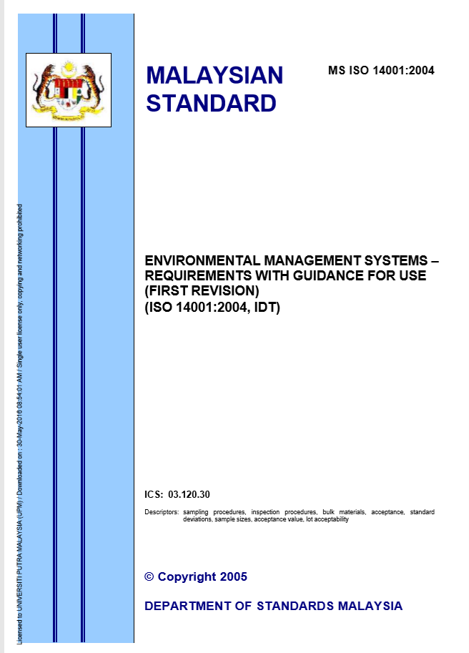

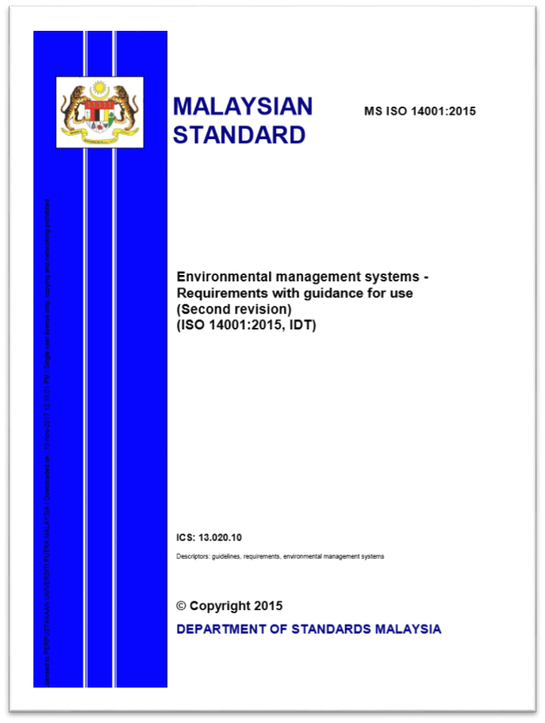

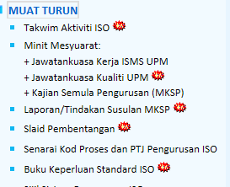
PERALIHAN DALAM EMS
2015
2016
2017
2018
14 September 2016
Published International Standard

Slide 8

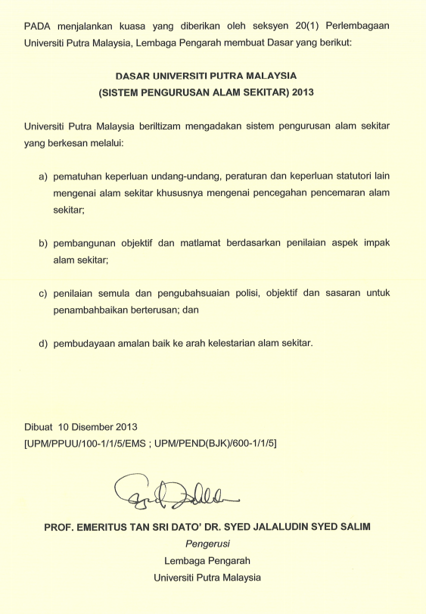
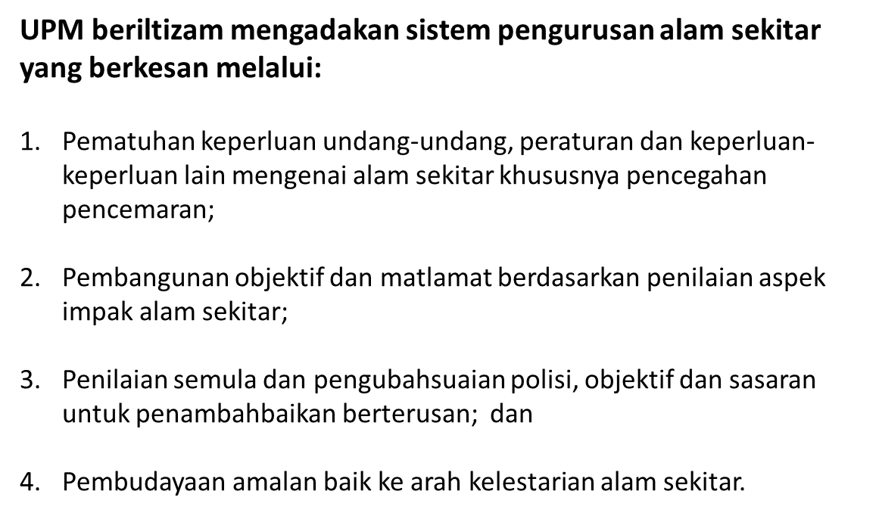


DASAR PENGURUSAN ALAM SEKITAR
ISO 14001
Rujuk:

Slide 9
SKOP PENSIJILAN ISO 14001 & ENTITI TERLIBAT
Skop
Entiti Terlibat
Semua Fakulti termasuk Kampus Bintulu, Pusat Asasi Sains Pertanian , Taman Pertanian Universiti termasuk Kampus Bintulu
&
Peneraju EMS
Pejabat Bursar;
Pejabat Pembangunan & Pengurusan Aset;
Pejabat Pengurusan & Keselamatan Pekerjaan;
Taman Pertanian Universiti;
Bahagian Hal Ehwal Pelajar;
Pusat Jaminan Kualiti (CQA)
Pejabat Penasihat Undang-Undang
Pejabat Strategi Korporat & Komunikasi;
Pejabat Pendaftar
Penyediaan Perkhidmatan Pengajaran dan Pembelajaran
(Merangkumi proses pengajaran dan pembelajaran di semua fakulti dan Pusat Asasi Sains Pertanian serta Taman Pertanian Universiti sahaja, tidak termasuk aktiviti perkhidmatan yang tidak terlibat secara langsung dalam proses pengajaran dan pembelajaran)

Slide 10
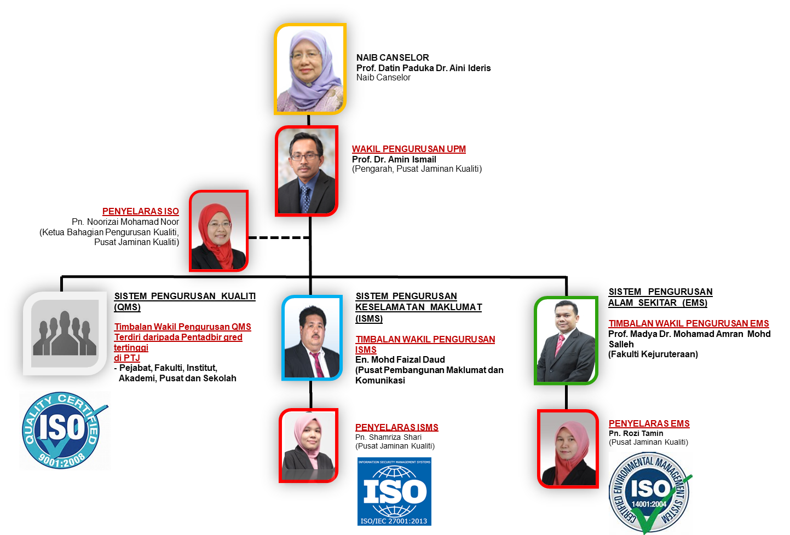
STRUKTUR KUALITI UPM

Slide 11
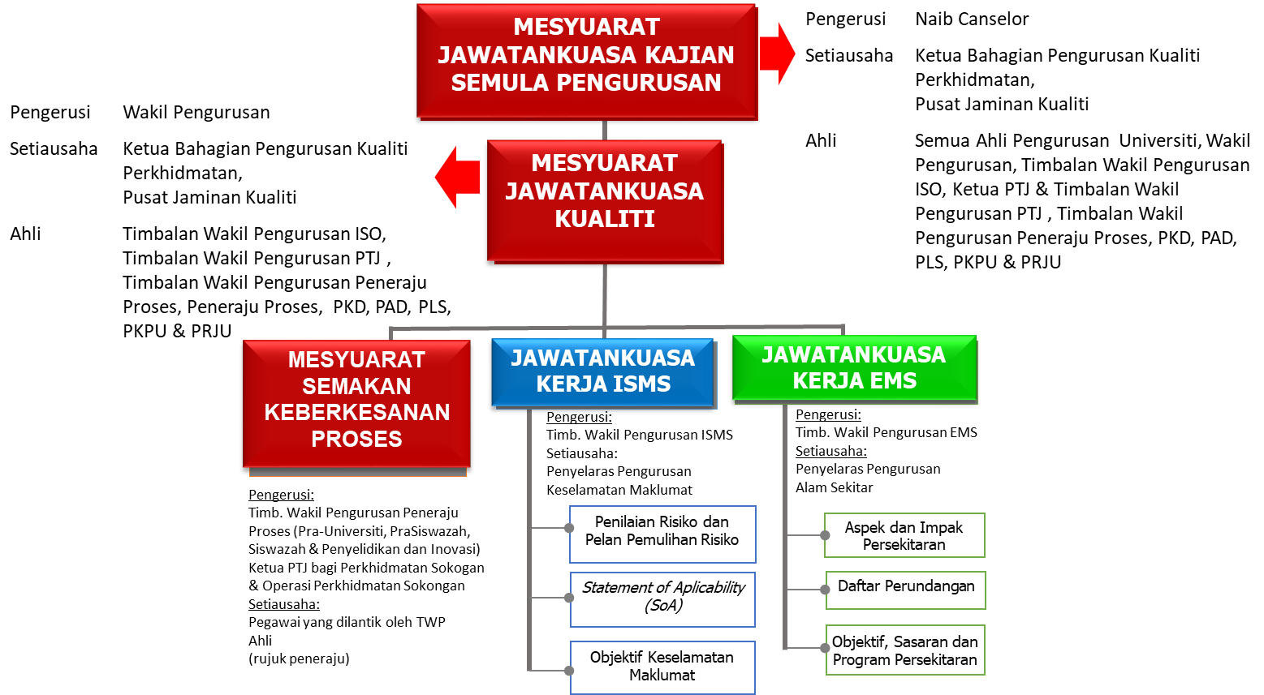
STRUKTUR KUALITI UPM

Slide 12
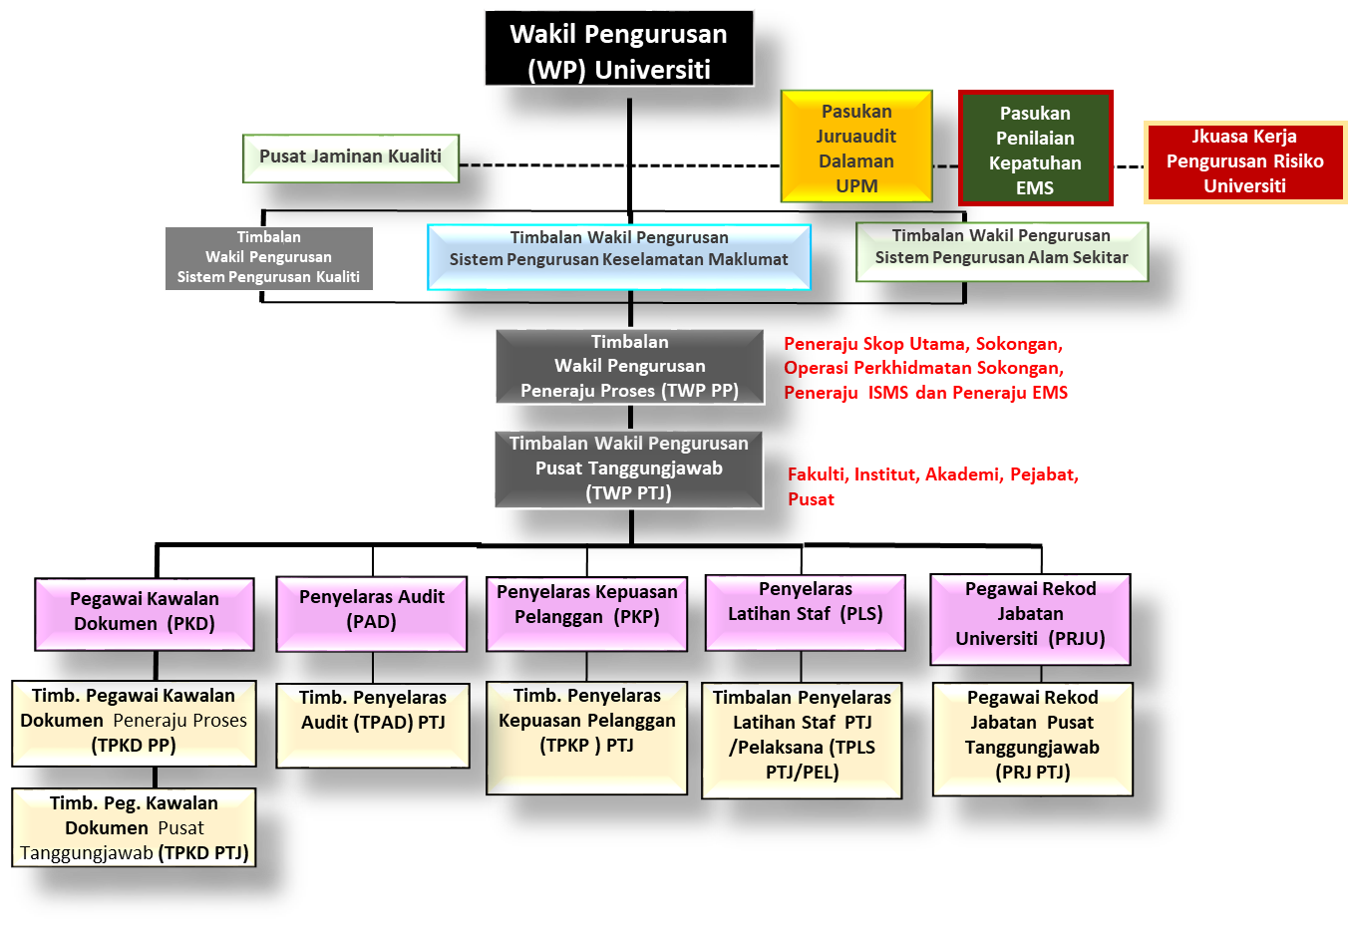
STRUKTUR JAMINAN KUALITI

Slide 13
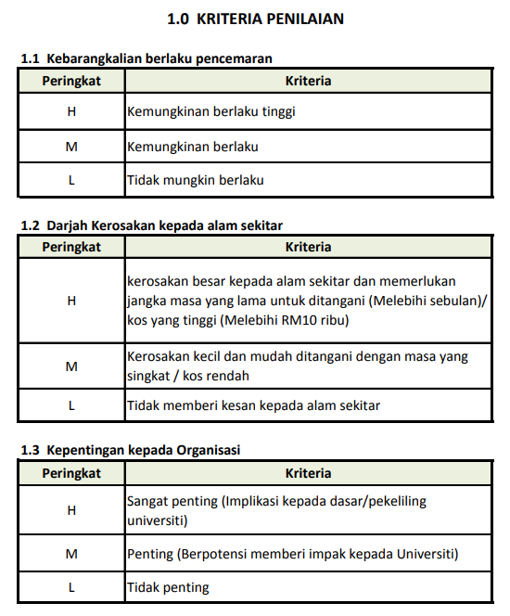
OBJEKTIF PENGURUSAN ALAM SEKITAR
Objektif Sistem Pengurusan Alam Sekitar di UPM dibangunkan hasil daripada penilaian aspek impak alam sekitar yang signifikan iaitu:
7 Objektif EMS UPM - tahun 2013 hingga 2016.
4 Objektif - tahun 2017 (Bermula Julai 2017)
/ISO 9001:2015
Penambahbaikan objektif EMS berdasarkan:
1
Terpakai kepada Akta Kualiti Alam Sekeliling sahaja
Penilaian impak (Kebarangkalian Berlaku Pencemaran, Darjah Kerosakan kepada Alam Sekitar dan Kepentingan kepada Organisasi) adalah ‘H’ (tinggi/high).
2

Slide 14
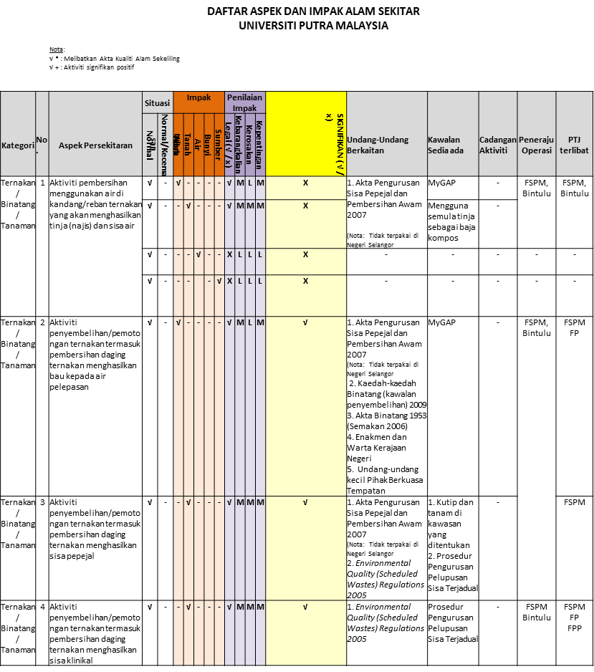
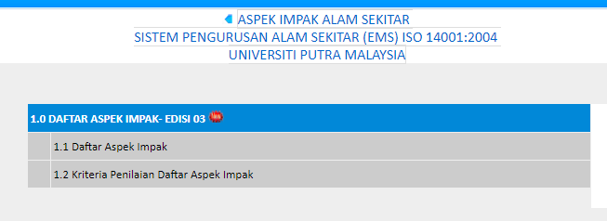
DAFTAR ASPEK IMPAK ALAM SEKITAR

Slide 15
OBJEKTIF PENGURUSAN ALAM SEKITAR
Objektif EMS
(2017)
Diluluskan pada Mesyuarat JKKualiti ke-35 (26/7/2017)
1. Penjimatan penggunaan kertas;
2. Penjimatan tenaga elektrik;
3. Pemantauan pelepasan asap bas bahan bakar
diesel;
Pengendalian kemudahan yang mencemar ke udara
mengikut perundangan yang ditetapkan
4.1 Incenerator
4.2 Boiler
4.3 Kebuk Wasap
Semakan Undang-undang terpakai : Kapasiti boiler UPM tidak terpakai (JKKP pada 2 Mac 2018)

Slide 16

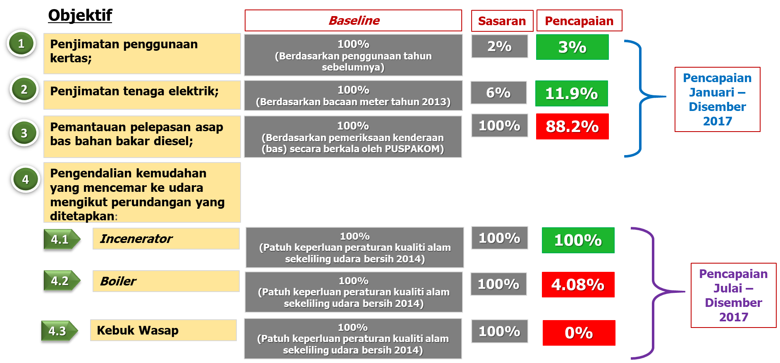
PENGUKURAN PENCAPAIAN OBJEKTIF PENGURUSAN ALAM SEKITAR

Slide 17
TINDAKAN PEMBETULAN BAGI OBJEKTIF YANG TIDAK CAPAI SASARAN
3
Pemantauan pelepasan asap bas bahan bakar diesel;
Punca tidak Capai:
2 buah bas di Fakulti Perubatan dan Sains Kesihatan daripada keseluruhan 17 buah bas bahan bakar diesel di UPM tidak membuat pemeriksaan di PUSPAKOM kerana mengalami kerosakan yang teruk dan memerlukan kos pembaikan yang tinggi
Cadangan Tindakan pembetulan:
Membuat semakan ke atas kenderaan sama ada ekonomi dibaiki atau perlukan pelupusan
Peneraju: BHEP
4
Pengendalian kemudahan yang mencemar ke udara mengikut perundangan yang ditetapkan:
Punca tidak capai:
Kekangan kewangan iaitu perolehan diesel (dalam lingkungan RM30k setahun) yang di luar kemampuan kewangan fakulti di samping kos penyelenggaraan wajib setiap 18 bulan dengan kos sekitar RM11ribu. Semasa penyelenggaraan jika ada alatan untuk dibaikpulih, gantian alat ganti mencecah belasan ribu (tahun 2017: RM30k)
Cadangan Tindakan Pembetulan:
Mengemukakan kertas permohonan bajet untuk kelulusan pihak Pengurusan Universiti bagi cadangan penggunaan ‘electric boiler’.
4.2
Boiler
Peneraju: FSTM

Slide 18
TINDAKAN PEMBETULAN BAGI OBJEKTIF YANG TIDAK CAPAI SASARAN
4
Pengendalian kemudahan yang mencemar ke udara mengikut perundangan yang ditetapkan:
Punca Tidak Capai:
1. Kurang kesedaran berkaitan keperluan bagi pematuhan Kualiti Alam Sekeliling Udara Bersih 2014 oleh PTJ
2. Tiada orang kompeten bagi sistem kawalan pencemaran
Cadangan Tindakan Pembetulan:
1. Mengemaskini data dengan melakukan pemeriksaan terperinci pada setiap unit & menentukan bilangan yang perlu diutamakan dan
mengeluarkan Surat Arahan bagi Pematuhan Peraturan Kualiti Alam Sekeliling Udara Bersih 2014 kepada semua PTJ terlibat:
i. Wajib patuh sepenuhnya bagi pemasangan kebuk wasap/kemudahan yang mencemarkan alam sekitar bermula 2014
ii. Wajib patuh bagi mana-mana kemudahan yang telah mempunyai Sistem Kawalan Pencemaran Udara seperti Scrubber/ Water Spray/ Bag Filter dan lain-lain.
2. Memohon penamaan cadangan orang kompeten daripada PTJ
4.3
Kebuk Wasap
Peneraju: Pejabat OSH

Slide 19
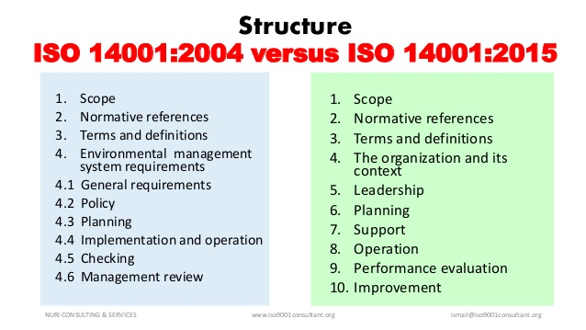

PERALIHAN DALAM EMS

Slide 20
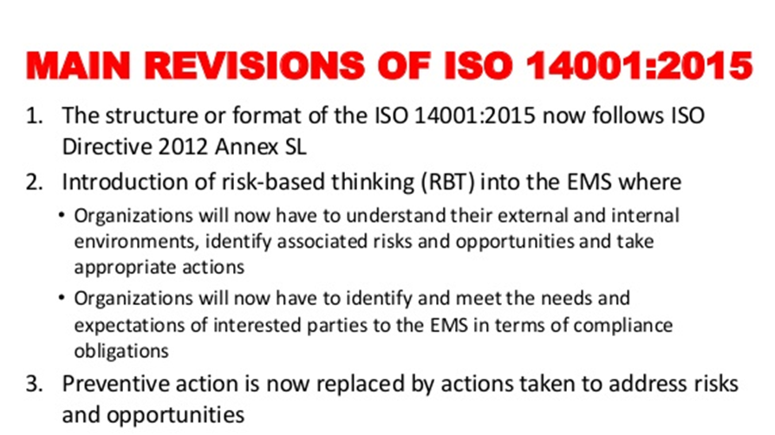
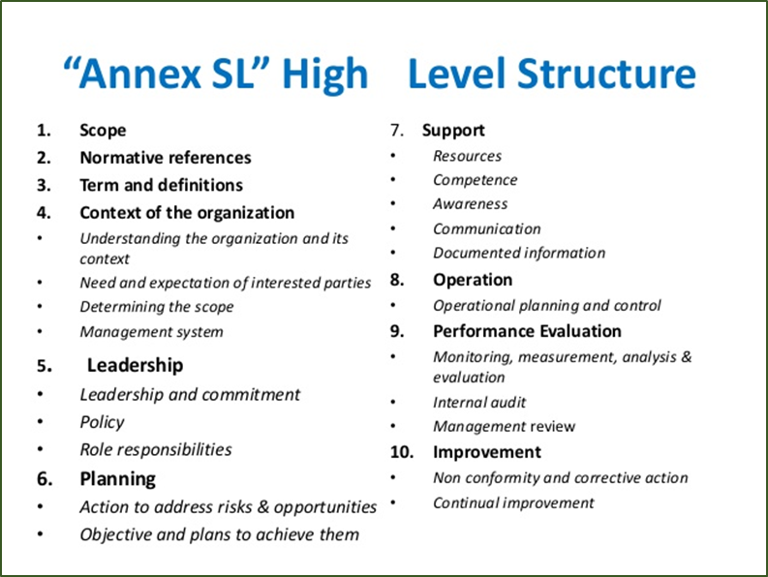
PERALIHAN DALAM EMS

Slide 21

PERALIHAN DALAM EMS
STRUCTURE & CLAUSE
1. | SCOPE
2. | NORMATIVE REFERENCE
3. | TERMS AND CONDITIONS
4. | CONTEXT OF THE ORGANIZATIONS
 | Understand the organization and its context
 | Understanding needs and expectations of interested pasties
 | Scope of the management system
 | Environmental management system
5. | LEADERSHIP
 | Leadership and commitment
 | Environmental policy
 | Roles, responsibility and authorities
6. | PLANNING
 | Actions to address risks and opportunities
 | Objectives and planning to achieve them
7. | SUPPORT
 | Resources
 | Competence
 | Awareness
 | Communication
 | Documented information
8. | OPERATION
 | Operational planning and control
 | Emergency preparedness & response

Slide 22
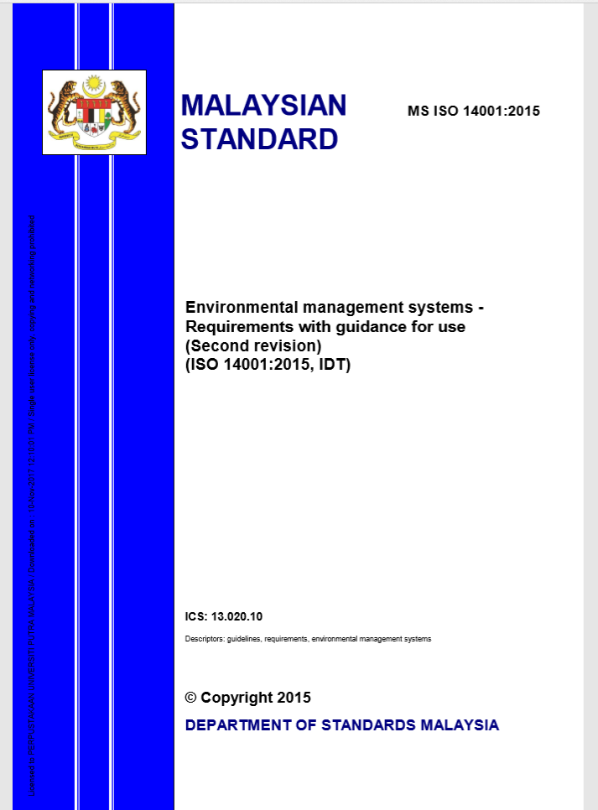
PERALIHAN DALAM EMS
STRUCTURE & CLAUSE
9. | PERFORMANCE EVALUATION
 | Monitoring , measurement, analysis and evaluation
 | Internal Audit
 | Management review
10. | IMPROVEMENT
 | Nonconformity and corrective action
 | Annex A
 | Informative Guidance
 | Annex B
 | Correspondence 2015 vs 2004

Slide 23
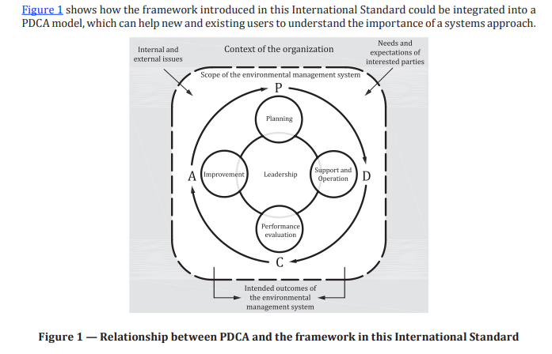
MODEL PDCA DALAM EMS

Slide 24
PERALIHAN DALAM EMS
KEY CHANGES
Integration of EM into the organization’s strategic planning process
Greater focus on leadership
Risk based approach
Addition of proactive initiatives to protect the environment from harm and gradations, such as sustainable resource us and climates change mitigation
Prominence of interested pasties
Increased focus on environment performance in relation to continual improvement
The role of lifecycle thinking
Impacts organization has on the environment & vice versa (what the environment can do to u & what u can do to the environment

Slide 25
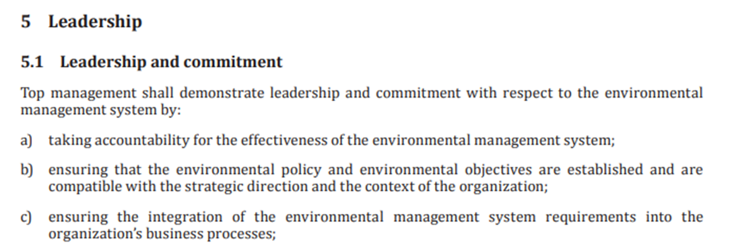
PERALIHAN DALAM EMS
KEY CHANGES
Integration of EM into the organization’s strategic planning process

Slide 26
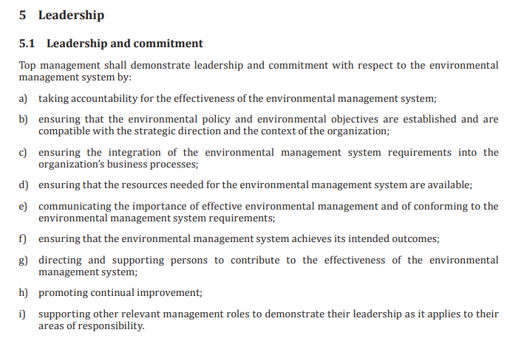
PERALIHAN DALAM EMS
KEY CHANGES
Greater focus on leadership

Slide 27
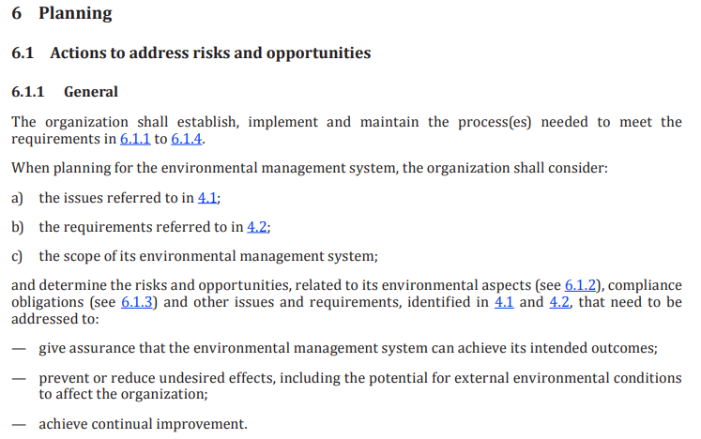
PERALIHAN DALAM EMS
KEY CHANGES
Risk based approach
Addition of proactive initiatives to protect the environment from harm and degradation, such as sustainable resource use and climates change mitigation

Slide 28
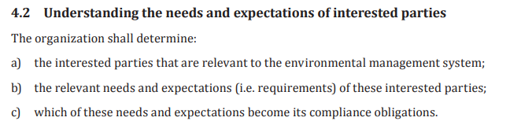
PERALIHAN DALAM EMS
KEY CHANGES
Prominence of interested parties

Slide 29

PERALIHAN DALAM EMS
KEY CHANGES
Increased focus on environment performance in relation to continual improvement

Slide 30
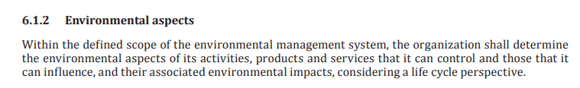
PERALIHAN DALAM EMS
KEY CHANGES
The role of lifecycle thinking
Impacts organization has on the environment & vice versa (what the environment can do to u & what u can do to the environment
..consider the environmental impacts can be controlled and influence during each stage of the product lifecycle
Raw material acquisition
Manufacture
Packaging/ Transport/Delivery
End life treatment & final disposal

Slide 31



OBJEKTIF PENGURUSAN ALAM SEKITAR
1. Penjimatan penggunaan kertas;
2. Penjimatan tenaga elektrik;
3. Pemantauan pelepasan asap bas bahan bakar
diesel;
Pengendalian kemudahan yang mencemar ke udara
mengikut perundangan yang ditetapkan
4.1 Incenerator
4.2 Kebuk Wasap
#Semakan Undang-undang mendapati kapasiti boiler UPM tidak terpakai (JKKP pada 2 Mac 2018)

Slide 32

PENILAIAN KEPATUHAN UNDANG-UNDANG ALAM SEKITAR
Akta dan perundangan telah dikenal pasti melalui Daftar Aspek Impak Alam Sekitar UPM.
Senarai Daftar Undang-undang dan Keperluan lain (List Of Legal Register and Other Requirements) yang terpakai di UPM telah disedia sebagai rujukan pelaksanaan EMS.
Jawatankuasa Penilaian Kepatuhan (JKPK)
Menilai kepatuhan UPM terhadap akta/undang-undang terpakai, serta melaksanakan penguatkuasaan dan pemeriksaan berkala terhadap pematuhan EMS.
Keahlian JKPK adalah daripada kalangan pakar alam sekitar di UPM dan peneraju bagi operasi berkaitan alam sekitar

Slide 33
SENARAI UNDANG-UNDANG ALAM SEKITAR TERPAKAI: 22
SENARAI UNDANG-UNDANG DAN KEPERLUAN LAIN BAGI KEPATUHAN SISTEM PENGURUSAN ALAM SEKITAR UPM
Bil. | Undang-Undang dan Keperluan Lain yang berkaitan | Ringkasan | Pihak Berkepentingan yang terlibat
1 | Environmental Quality Act 1974 as amended by Environmental Quality (Amendment) Act 2012 | Larangan pencemaran terhadap alam sekitar yang memberi kesan kepada tanah, udara, air, sumber alam, bunyi | Jabatan Alam Sekitar
2 | Environmental Quality (Clean Air) Regulations 2014 | Pengukuran dan pengawalan pencemaran udara (Kebuk Wasap, Insinerator, Generator Set (tidak terpakai di UPM berdasarkan kapasiti), Boiler (Tidak terpakai di UPM berdasarkan kapasiti) | Jabatan Alam Sekitar
3 | Environmental Quality (Scheduled Wastes) Regulations 2005 | Pengawalan pelupusan sisa terjadual | Jabatan Alam Sekitar
4 | Environmental Quality (Control Of Lead Concentration In Motor Gasoline) Regulations 1985 | Pengawalan penyimpanan dan penggunaan bahan api yang mengandungi plumbum di PTJ | Jabatan Alam Sekitar

Slide 34
SENARAI UNDANG-UNDANG ALAM SEKITAR TERPAKAI: 23

Slide 35
SENARAI UNDANG-UNDANG ALAM SEKITAR TERPAKAI: 23

Slide 36
SENARAI UNDANG-UNDANG ALAM SEKITAR TERPAKAI: 23

Slide 37
SENARAI UNDANG-UNDANG ALAM SEKITAR TERPAKAI: 23
Nota:
Setiap undang-undang perlu dinilai kepatuhannya menggunakan check point yang dibina bagi
setiap undang-undang tersebut & dibuat penilaian secara berfasa.

Slide 38
PENILAIAN KEPATUHAN UNDANG-UNDANG ALAM SEKITAR
Tahun 2018: Fasa 1 & 2
Undang-Undang dan Keperluan Lain yang berkaitan | 2018 |  | Peneraju
 | Fasa 1 | Fasa 2
Environmental Quality (Control Of Emission From Diesel Engines) Regulations 1996 | √ |  | Pejabat Timbalan Naib Canselor (Hal Ehwal Pelajar dan Alumni)
Environmental Quality (Sewage) Regulations 2009 | √ |  | Pejabat Pembangunan dan Pengurusan Aset (PPPA)
Efficient Management of Electrical Energy Regulations 2008 | √ |  | Pejabat Pembangunan dan Pengurusan Aset (PPPA)
1.
2.
3.
Undang-Undang dan Keperluan Lain yang berkaitan | 2018 |  | Peneraju
 | Fasa 1 | Fasa 2
Environmental Quality (Halon Management) Regulations 1999 |  | √ | Pejabat Bursar
Local Government Act 1976 |  | √ | Pejabat Pembangunan dan Pengurusan Aset (PPPA)
4.
5.

Slide 39
PENILAIAN KEPATUHAN UNDANG-UNDANG ALAM SEKITAR
Tahun 2019: Fasa 3 & 4
Undang-Undang dan Keperluan Lain yang berkaitan | 2019 |  | Peneraju
 | Fasa 3 | Fasa 4
Environmental Quality (Scheduled Wastes) Regulations 2005 | √ |  | Pejabat Pengurusan Keselamatan & Kesihatan Pekerjaan (PPKKP)
Biosafety Act 2007 (Act 678) | √ |  | Pusat Pengurusan Penyelidikan (RMC)
Natural Resources and Environment Ordinance (Chapter 84) (Law of Sarawak) 1958 | √ |  | UPM Kampus Bintulu (UPMKB)
Terrestrial Animal Health Code 2013 | √ |  | Fakulti Perubatan Veterinar (FPV)
License for Abbatoir | √ |  | UPM Kampus Bintulu (UPMKB)
6.
7.
8.
9.
10.
Undang-Undang dan Keperluan Lain yang berkaitan | 2019 |  | Peneraju
 | Fasa 3 | Fasa 4
Environmental Quality (Control Of Lead Concentration In Motor Gasoline) Regulations 1985 |  | √ | Fakulti Kejuruteraan (FK)
Poisons Act 1952 |  | √ | 1. Taman Pertanian Universiti (TPU) 2. Fakulti Perubatan Veterinar (FPV)
Poisons Regulations, 1952 |  | √ | 1. Taman Pertanian Universiti (TPU) 2. Fakulti Perubatan Veterinar (FPV)
Pesticides Act 1974 |  | √ | Taman Pertanian Universiti (TPU)
Atomic Energy Licensing Act 1984 |  | √ | Pejabat Pengurusan Keselamatan & Kesihatan Pekerjaan (PPKKP)
Atomic Energy Licensing (Basic Safety Radiation Protection) Regulations 2010 |  | √ | Pejabat Pengurusan Keselamatan & Kesihatan Pekerjaan (PPKKP)
11.
12.
13.
14.
15.
16.

Slide 40
PENILAIAN KEPATUHAN UNDANG-UNDANG ALAM SEKITAR
Tahun 2020: Fasa 5 & 6
Undang-Undang dan Keperluan Lain yang berkaitan | 2020 |  | Peneraju
 | Fasa 5 | Fasa 6
Environmental Quality (Clean Air) Regulations 2014 | √ |  | 1. PPKKP (Kebuk Wasap) 2. UPMKB (Incinerator) 3. Boiler (Fakulti Sains & Teknologi Makanan)
Occupational Safety & Health (Use And Standards Of Exposure Of Chemical Hazardous To Health Regulations 2000 | √ |  | Pejabat Pengurusan Keselamatan & Kesihatan Pekerjaan (PPKKP)
Street, Drainage And Building Act 1974 | √ |  | Pejabat Pembangunan dan Pengurusan Aset (PPPA)
Sijil Kelulusan Bertulis Bagi Pembinaan Insinerator (Tempat Bakar Sampah) Di Bawah Peraturan 8, Peraturan-Peraturan Kualiti Alam Sekeliling (Udara Bersih) 1978 | √ |  | UPM Kampus Bintulu (UPMKB)
17.
18.
19.
20.
Undang-Undang dan Keperluan Lain yang berkaitan | 2020 |  | Peneraju
 | Fasa 5 | Fasa 6
Environmental Quality Act 1974 as Amended Environmental Quality (Amendment) Act 2012 |  | √ | Bergantung kpd kerperluan Sekyen dan Peraturan di bawahnya
Environmental Quality (Declared Activities) (Open Burning) Order 2003 |  | √ | Pejabat Pengurusan Keselamatan & Kesihatan Pekerjaan (PPKKP)
21.
22.

Slide 41

PENILAIAN KEPATUHAN UNDANG-UNDANG ALAM SEKITAR
CONTOH PENILAIAN KEPATUHAN
UNDANG-UNDANG ALAM SEKITAR
SECARA BERFASA
& MENGGUNAKAN CHECK POINT

Slide 42

PENILAIAN KEPATUHAN UNDANG-UNDANG ALAM SEKITAR 2016/17
…secara berfasa
Fasa 1
Fasa 2
Fasa 3
Pelepasan Pencemar Udara dari: 1. Enjin Diesel (a) Asap Bas – Bahagian Hal Ehwal Pelajar (b) Generator Set – PPPA 2. Premis (a) Pembakaran Bahan buangan (Incenerator) – UPM Bintulu (b) Pembakaran Bahan Api bagi Penjanaan kuasa dalam Dandang (Boiler) – FSTM (c) Penggunaan Pelarut/Bahan kimia (Kebuk wasap) – PPKKP
1. Pengurusan Bahan Kimia – PPKKP 2. Pengurusan Sisa Terjadual - PPKKP
1. Pengendalian Bahan Beracun – TPU 2. Bahan Radioaktif dan Radas Sinaran – PPKKP
Fasa 4
1. Pengurusan Kumbahan – PPPA 2. Penjimatan Elektrik – PPPA 3. Keperluan Lain Dalam Daftar Undang-Undang (a) Rumah Sembelihan – UPM Bintulu (b) Terresterial Animal Health Code – FPV
Penilaian Fasa 4 ditangguhkan bagi memberi ruang semakan semula Senarai Undang-Undang dan Keperluan Lain yang berkaitan hasil daripada laporan Peluang Penambahbaikan (OFI) Audit Pensijilan Semula EMS tahun 2017
Penilaian Fasa 1, 2 & 3:
Disemak dan diluluskan
Mesyuarat JKPK Bil. 1/2017 pada 2/6/2017
[Kecuali Generator Set dengan justifikasi kapasiti tidak terpakai di UPM]

Slide 43
PENILAIAN KEPATUHAN UNDANG-UNDANG ALAM SEKITAR
…menggunakan CHECKPOINT PENILAIAN KEPATUHAN
SENARAI UTAMA STATUS PENILAIAN KEPATUHAN TERHADAP LAPORAN PEMERIKSAAN SKOP PENILAIAN KEPATUHAN SISTEM PENGURUSAN ALAM SEKITAR (EMS) UNIVERSITI PUTRA MALAYSIA BAGI TAHUN 2016/17
Bil. | Skop Penilaian | Peneraju Operasi | Perundangan dan Keperluan lain yang Berkaitan | Tarikh Penilaian | Mesyuarat JKPK | Jumlah Checkpoint | Bil. Patuh | Bil. Tidak Patuh | Bil. NA | Catatan
1 | Pelepasan Asap Bas Bahan Bakar Diesel | Bahagian Hal Ehwal Pelajar | Environmental Quality (Control of Emissionfrom Diesel Engines) Regulations 1996 | 5/17/2016 | Bil. 1/2016 | Tiada | Patuh | - | - | Berdasarkan Laporan Pemeriksaan PUSPAKOM
2 | Pengurusan Bahan Kimia | Pejabat Pengurusan keselamatan dan Kesihatan Pekerjaan | Occupational Safety & Health Act 1994 (Use and Standards of Exposure of Chemical Hazardous To Health) Regulation 2000 | 11/15/2016 | Bil. 2/2016 | 35 | 11 | 24 | -
3 | Pengurusan Sisa Terjadual | Pejabat Pengurusan keselamatan dan Kesihatan Pekerjaan | Environmental Quality (Scheduled Wastes) Regulations 2005 [P.U.(A) 158/2007]. | 11/15/2016 | Bil. 2/2016 | 16 | 9 | 7 | -
4 | Pengendalian Bahan Beracun | Taman Pertanian Universiti | i. Poisons Act 1952 [Act 366]; | 11/15/2016 | Bil. 2/2016 | 12 | 11 | - | 1
 |  |  | ii. Poisons Regulations, 1952;
 |  |  | iii. Pesticides Act 1974 [ACT 149].
5 | Bahan Radioaktif dan Radas Sinaran | Pejabat Pengurusan keselamatan dan Kesihatan Pekerjaan | i. Atomic Energy Licensing 1984; | 11/15/2016 | Bil. 2/2016 | 38 | 28 | - | 10
 |  |  | ii. Atomic Energy Licensing (Basic Safety Radiation Protection) Regulations 2010
6 | Rumah Sembelihan (Abbatoir) | Fakulti Sains Pertanian dan Makanan, Bintulu | Licence for Abbatoir | 12/15/2016 | Bil. 3/2016 | 5 | 5 | - | -
7 | Terrestrial Animal Health Code | Fakulti Perubatan Veterinar | Terrestrial Animal Health Code 2013 | 12/15/2016 | Bil. 3/2016 | 8 | 1 | - | 7
JUMLAH |  |  |  |  |  | 114 | 65 | 31 | 18

Slide 44
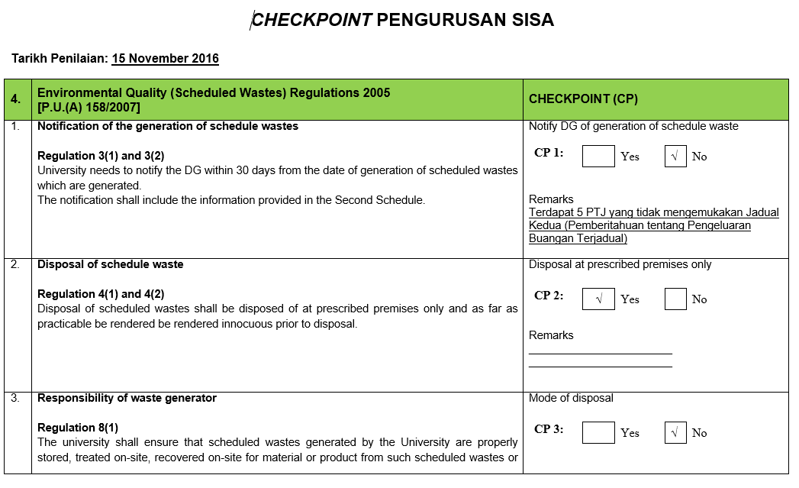
PENILAIAN KEPATUHAN UNDANG-UNDANG ALAM SEKITAR

Slide 45
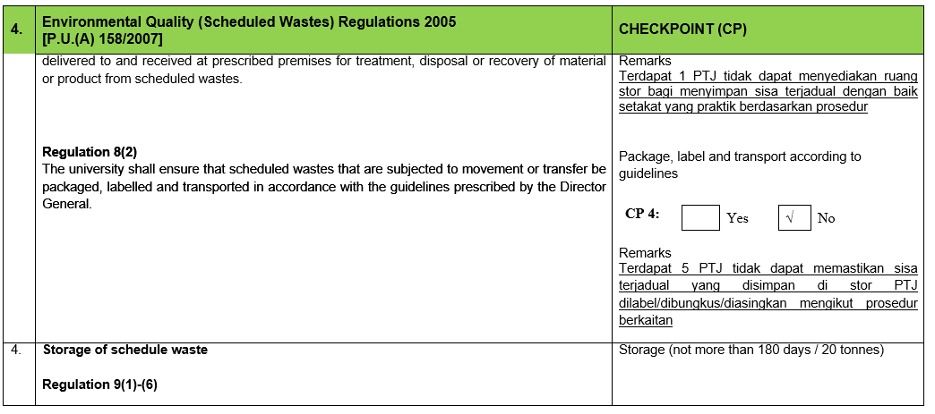
PENILAIAN KEPATUHAN UNDANG-UNDANG ALAM SEKITAR

Slide 46
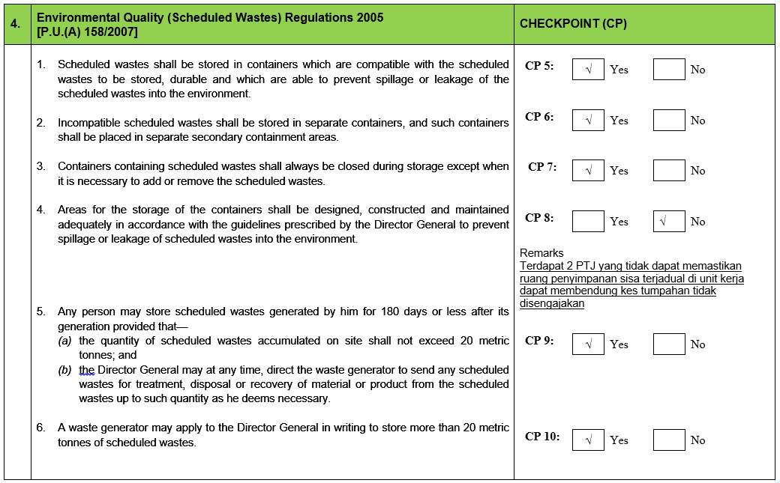
PENILAIAN KEPATUHAN UNDANG-UNDANG ALAM SEKITAR

Slide 47
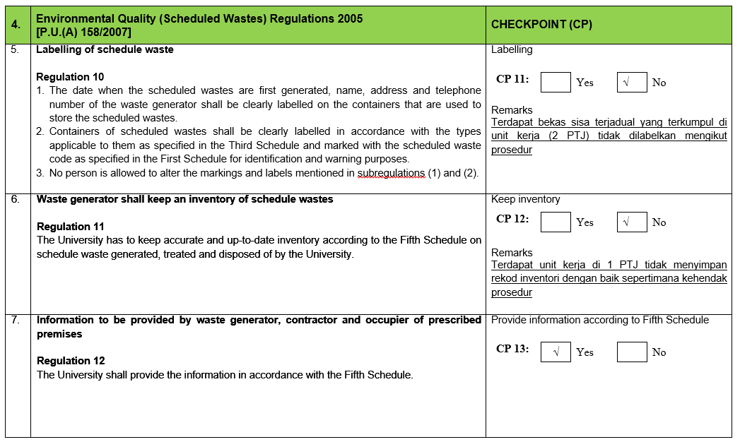
PENILAIAN KEPATUHAN UNDANG-UNDANG ALAM SEKITAR

Slide 48
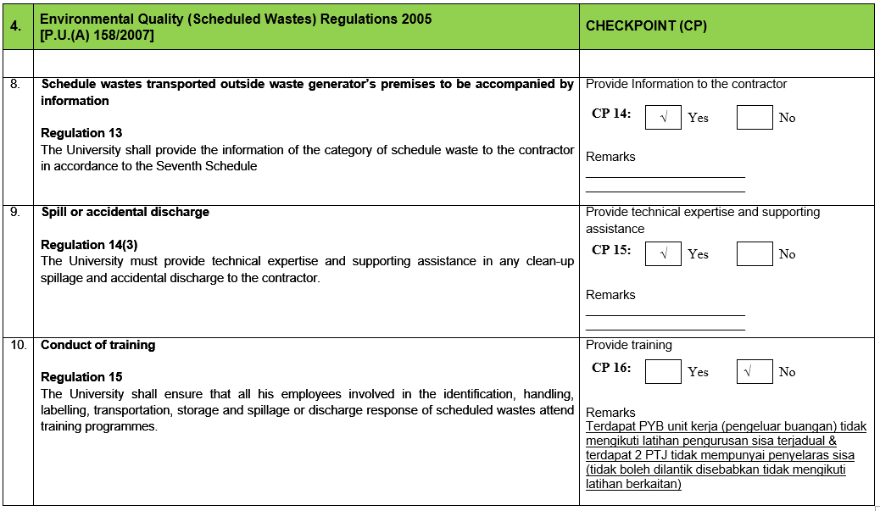
PENILAIAN KEPATUHAN UNDANG-UNDANG ALAM SEKITAR

Slide 49

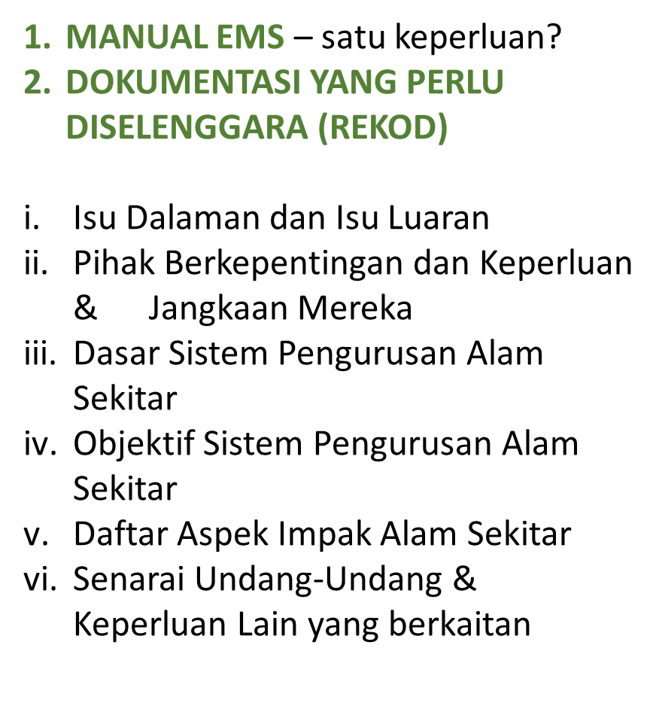


DOKUMEN RUJUKAN PENGURUSAN ALAM SEKITAR UPM
..atau satu dokumen rujukan yang lebih mudah diperlukan?

Slide 50


DOKUMEN RUJUKAN PELAKSANAAN EMS
SENARAI KANDUNGAN
1.0 Pengenalan
1.1 Pengenalan Sistem Pengurusan Alam Sekitar (EMS)
1.2 Sejarah Pelaksanaan EMS di UPM
2.0 Pelaksanaan EMS
2.1 Dasar
2.2 Skop
2.3 Objektif
2.4 Pihak Berkepentingan dan Ekspektasi Mereka
2.5 Isu Dalaman dan Isu Luaran
2.6 Pengurusan Risiko
3.0 Daftar Aspek Impak Alam Sekitar
4.0 Senarai Undang-undang Alam Sekitar yang Terpakai
5.0 Kawalan Terhadap Aktiviti yang Memberi Kesan kepada
Alam Sekitar
6.0 Senarai Standard Operation Procedure (SOP) yang
Dirujuk

Slide 51





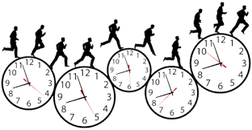
TARIKH | PERKARA
27 – 30 NOV. 2017 | LATIHAN KUMPULAN FASILITATOR EMS UPM
7 DIS. 2017 | PERBINCANGAN RANCANGAN TINDAKAN PERALIHAN ISO 14001:2004 KEPADA ISO 14001:2015
12 DIS. 2017 | SUMBANG SARAN PELAKSANAAN SESI AWARENESS ISO 14001:2015
DISEMBER | PELANTIKAN FASILITATOR EMS KOMPETEN
2/11 - HKIP UPM 2018
1- 2/10/2018
JK KUALITI 5 (11/12)
JK KUALITI 4 (9/10)
AUDIT SIRIM ISMS
18 SEPT | BENGKEL PEMURNIAN PELAN TINDAKAN LAPORAN PENEMUAN AUDIT SIRIM EMS
NOV
DIS
OKT
JAN
JK KUALITI 1 (6/2)
SEP
FEB
3 - 5/9/2018
AUDIT SIRIM EMS
OGO
MAC
MAC KUAT KUASA PELUASAN SKOP ISO 27001:2013
2 OGOS | MESYUARAT PENUTUPAN AUDIT DALAMAN ISMS & EMS
14 OGOS | BENGKEL PEMURNIAN PELAN TINDAKAN LAPORAN PENEMUAN AUDIT DALAMAN EMS
2 & 5 MAC | BENGKEL SEMAKAN DAN PENGEMASKINIAN DOKUMEN EMS
22 – 23 13 MAC | TOT FASI EMS
JUL
APR
MKSP ISMS & EMS
JUN
MEI
7/8/2018
AUDIT DALAMAN QMS
AUDIT DALAMAN EMS
JK KUALITI 2- (10/4)
Semakan & Kemaskini
Daftar Aspek Impak
Senarai legal terpakai
Check Point bagi Penilaian Pematuhan
MKSP QMS
19/4/2018
26 – 29/3,
2 – 5/4
AUDIT DALAMAN ISMS
JK KUALITI 3 (10/7)
2/4: KUAT KUASA ISO 14001:2015
23 – 26 /7/2018
8 – 11/5, 17 – 18/5, 21 – 24/5/2018
AUDIT SIRIM QMS
17 - 19/7/2018
APR | AWARENESS ISO 14001:2015 (RUJUK JADUAL)
5 & 6 JUN | LATIHAN JURUAUDIT DALAMAN UPM/PTJ
25 – 27 JUN | SEMAKAN KENDIRI EMS PTJ/PENERAJU

Slide 52


DOKUMEN RUJUKAN PELAKSANAAN EMS
AKTIVITI TERDEKAT!
TARIKH | KUMPULAN SASARAN
10 April 2018 | Ahli Mesyuarat JK Kualiti
11 April 2018 | Fakulti (Sains)
12 April 2018 | Fakulti (Sains Sosial & Teknikal)
20 April 2018 | Fakulti/ Peneraju/ JKuasa Kerja EMS/ TPKD/TPAD/TPLS/TPKP
3 Mei 2018 | Pegawai Kanan Universiti
Catatan: Mohon bantuan TWP PTJ/Peneraju (Skop EMS) mengenalpasti dan memajukan 5 – 20 staf bagi slot ini

Slide 53
SENARAI SEMAK PELAKSANAAN EMS
MENGIKUT KLAUSA, STANDARD ISO 14001:2015
Lampiran:
SENARAI SEMAK PELAKSANAAN EMS MENGIKUT KLAUSA
STANDARD ISO 14001:2015

Slide 54
DOKUMEN RUJUKAN PELAKSANAAN EMS
PTJ TERLIBAT
Semua Fakulti termasuk Kampus Bintulu (16 Fakulti) , Pusat Asasi Sains Pertanian (1) , Taman Pertanian Universiti termasuk Kampus Bintulu (2)
&
Peneraju EMS (9)
Pejabat Bursar;
Pejabat Pembangunan & Pengurusan Aset;
Pejabat Pengurusan & Keselamatan Pekerjaan;
Taman Pertanian Universiti;
Bahagian Hal Ehwal Pelajar;
Pusat Jaminan Kualiti (CQA)
Pejabat Penasihat Undang-Undang
Pejabat Strategi Korporat & Komunikasi;
Pejabat Pendaftar
5 & 6 JUN | LATIHAN JURUAUDIT DALAMAN UPM/PTJ
25 – 27 JUN | SEMAKAN KENDIRI EMS PTJ/PENERAJU

Slide 55
SENARAI SEMAK PELAKSANAAN EMS
MENGIKUT KLAUSA, STANDARD ISO 14001:2015
Clause | Items Reviewed | Reference/Documents | Findings | Compliance (Y/N)
4.1 Understanding the organisation and its context | Has the organisation determined external and internal issues that are relevant to its purpose and that affect its ability to achieve the intended outcome(s) of its environmental management system?
4.2 Understanding the needs and expectations of interested parties | Has the organisation determined:
 | a) the interested parties that are relevant to the environmental management system?
 | b) the relevant needs and expectations (i.e. requirements) of these interested parties?
 | c) which of these needs and expectations become its compliance obligations
 | Have both internal and external parties been considered?
4.3 Determining the scope of the environmental management system | Has the organisation determine the boundaries and applicability of the EMS to establish its scope?
 | When determining scope, has the organisation consider:
 | a) external and internal issues identified in response clause 4.1?
 | b) compliance obligations identified in response to clause 4.2?
 | c) the organisational units, functions and physical boundaries?
 | d) its activities, products and services?
 | e) its authority and ability to exercise control and influence over outsourced processes?
 | Has the organisation ensure that all activities, products and services within the scope defined were included in its EMS?
 | Has the organisation documented the scope and made it available to all interested parties?
4.4 Environmental management system | Has the organisation a simple way to describe the interactions between the processes of its EMS? Please explain.
 | How has the organisation considered the knowledge gained in implementing clauses 4.1 and 4.2 when establishing and maintaining its EMS?

Slide 56
SENARAI SEMAK PELAKSANAAN EMS
MENGIKUT KLAUSA, STANDARD ISO 14001:2015
5.1 Leadership and commitment | How does top management demonstrate leadership and commitment with respect to the environmental management system?
 | Do they take an active and leading role and understand their duties in relation to the EMS and are participating in promoting and supporting effective environmental management?
 | a) Do top management take accountability for the effectiveness of the EMS?
 | b) Were environmental policy and objectives set by top management? Are they compatible with the strategic direction and context of the organisation?
 | c) Do top management ensure that EMS requirements are integrated into its business processes?
 | d) Are the resources needed for EMS made available by top management?
 | e) Do top management communicate the importance of effective environmental management and conforming to the EMS requirements?
 | f) Do top management ensure that EMS achieves its intended outcomes?
 | g) Are employees encouraged to contribute to the effectiveness of EMS?
 | h) Is continual improvement of EMS promoted by top management? How?
 | i) Do top management support other management roles related to the EMS?
5.2 Environmental Policy | a) Is the environmental policy appropriate to the purpose and context of the organisation, including the nature, scale and environmental impacts of its activities, products and services?
 | b) Does the policy provide a framework for setting environmental objectives?
 | c) Does the policy include a commitment to the protection of the environment relevant to the context of the organisation?
 | d) Does the policy include a commitment to fulfil its compliance obligations?
 | e) Does the policy include a commitment to continual improvement of the EMS? Does the policy include a commitment to enhance environmental performance?
 | Is the environmental policy documented?
 | Is the environmental policy communicated within the organisation? How was it communicated?
 | Is the environmental policy made available to interested parties? How?

Slide 57
SENARAI SEMAK PELAKSANAAN EMS
MENGIKUT KLAUSA, STANDARD ISO 14001:2015
5.3 Organisational roles, responsibilities and authorities | Are roles and responsibilities assigned by top management and communicated within the organisation?
 | Have people been assigned to report to top management on the EMS’s performance?

Slide 58
SENARAI SEMAK PELAKSANAAN EMS
MENGIKUT KLAUSA, STANDARD ISO 14001:2015
6. Planning
6.1 Actions to address risks and opportunities
6.1.1 General | When planning for EMS, has the organisation considered:
 | a) issues identified when addressing clause 4.1?
 | b) requirements of interested parties determined when addressing clause 4.2?
 | c) the scope of EMS as determined when addressing the requirements of clause 4.3?
 | d) risks and opportunities related to environmental aspects?
 | e) its compliance obligations?
 | f) risks and opportunities identified that need to be addressed to give assurance that EMS can achieve its intended outcomes?
 | g) how to prevent, or reduce, undesired effects, including the potential for external environmental conditions that may affect the organisation?
 | h) how to achieve continual improvement?
 | Within the scope of EMS, has the organisation determine potential emergency situations, including those that may have an environmental impact?
 | Has the organisation document:
 | i) risks and opportunities that need to be addressed?
 | ii) processes needed as a result of considering clauses 6.1.1 to 6.1.4 to the extent necessary to have confidence they are carried out as planned?

Slide 59
SENARAI SEMAK PELAKSANAAN EMS
MENGIKUT KLAUSA, STANDARD ISO 14001:2015
6.1.2 Environmental aspects |  | Within the defined scope of EMS, has the organisation identified the environmental aspects of its activities, products and services that it can control and those that it can influence?
 |  | Does the organization consider a life cycle perspective? Does the organisation understand how to take into account the life-cycle perspective of its activities, products and services?
 |  | When determining environmental aspects, has the organisation taken into account:
 |  | a) change, including planned or new developments and new or modified activities, products or services?
 |  | b) abnormal conditions and reasonably foreseeable emergency situations?
 |  | Has the organisation use clear criteria for determining aspects that can have a significant environmental impact? What are the criteria used?
 |  | Has the organisation document its:
 |  | i) environmental aspects and associated environmental impacts?
 |  | ii) criteria used to determine its significant environmental aspects?
 |  | iii) significant environmental aspects?

Slide 60
SENARAI SEMAK PELAKSANAAN EMS
MENGIKUT KLAUSA, STANDARD ISO 14001:2015
6.1.3 Compliance obligations | Has the organisation:
 | a) determine and have access to the compliance obligations related to its environmental aspects?
 | b) determine how these compliance obligations apply to the organisation?
 | c) taken these compliance obligations into account when establishing, implementing, maintaining and continually improving the EMS?
 | Has the organisation keep its compliance obligations in documented form?
…...klausa 4 hingga 10.

Slide 61
SENARAI SEMAK PELAKSANAAN EMS
MENGIKUT KLAUSA, STANDARD ISO 14001:2015
Lampiran:
SENARAI SEMAK PELAKSANAAN EMS MENGIKUT KLAUSA STANDARD ISO 14001:2015

Slide 62

PENGHARGAAN DAN TERIMA KASIH
PENGEKALAN 3 PENSIJILAN ISO UPM
FASILITATOR EMS UPM 2018:
1 | Encik Mohd Izhwan Muhamad (Ketua Fasilitator)
2 | Encik Allan Lajot
3 | Encik Md Nizam Mahat
4 | Encik Mohd Hafizul Amin Mohd Supian
5 | Puan Nancy Liew Woan Chan
6 | Puan Fatimah Abdul Samad
7 | Encik Yusri Hashim
8 | Encik Mohammad Shahril Salleh
9 | Puan Rita Bajat
10 | Puan Safarina Mohd Ismuddin
11 | Puan Arba’ah Md Salleh
12 | Puan Noorizai Hj Mohamad Noor
13 | Puan Rozi Tamin
14 | Puan Shamriza Shari
15 | Encik Ahmad Hafizd Hitam

Slide 63


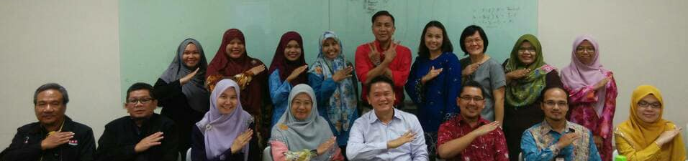
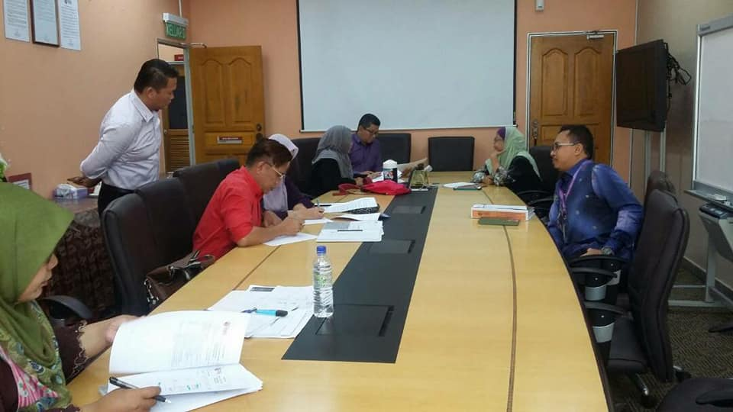
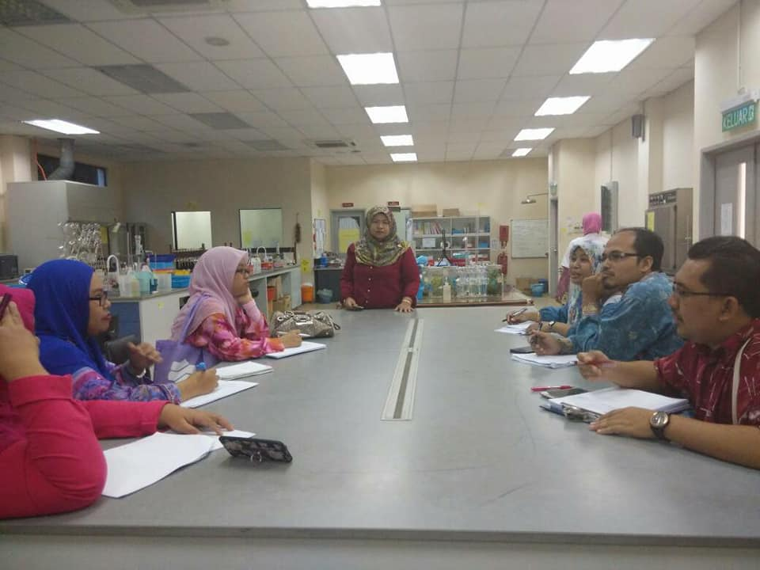
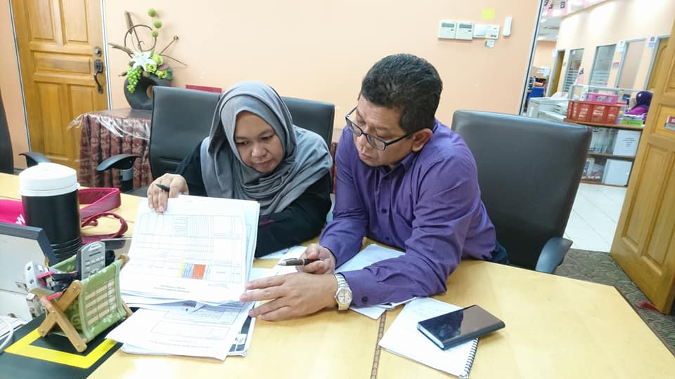
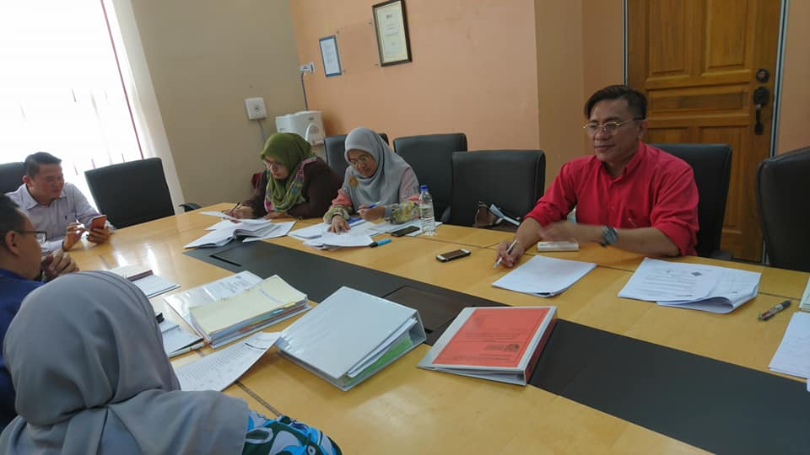

KUMPULAN FASILITATOR EMS UPM

Slide 64





